Slide 2
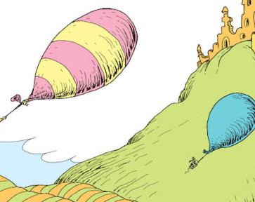
אִם יוֹצְאִים מַגִּיעִים לִמְקוֹמוֹת נִפְלָאִים / ד"ר סוּס
הַפְעִילוּ אֶת הַסִּרְטוֹן הַמְּצֹרָף:
https://www.youtube.com/watch?v=ZdQln6DXVAc
שִׁמְרוּ אֶת הַמַּצֶּגֶת בַּמַּחְשֵׁב שֶׁלָּכֶם, וְהַמְשִׁיכוּ לַשְּׁקוּפִית הַבָּאָה ☺

Slide 3
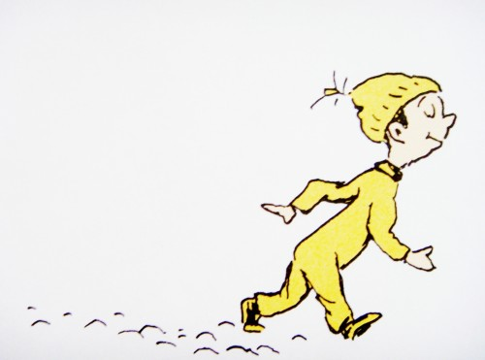
מָה לָמַדְנוּ מֵהַסִּפּוּר?
א. לָאַחֲרוֹנָה שִׁגְרַת חַיֵּינוּ הִשְׁתַּנְּתָה וְיָצָאנוּ לְמַסָּע חָדָשׁ. אֵיזֶה הִזְדַּמְּנוּיוֹת חֲדָשׁוֹת אַתֶּם מַרְגִּישִׁים שֶׁאָסוּר לָכֶם לְפַסְפֵס? תְּנוּ דֻּגְמָא לְהִזְדַּמְּנוּת חֲדָשָׁה שֶׁנּוֹצְרָה לָכֶם בִּזְכוּת הַמַּצָּב הַזֶּה, הָאֵם אַתֶּם שְׂמֵחִים אוֹ עֲצוּבִים מֵהִזְדַּמְּנוּת זוֹ?
הַהִזְדַּמְּנוּיוֹת הַחֲדָשׁוֹת שֶׁלִּי...
שִׁמְרוּ אֶת הַמַּצֶּגֶת, וְהַמְשִׁיכוּ לַשְּׁקוּפִית הַבָּאָה ☺

Slide 4
מָה לָמַדְנוּ מֵהַסִּפּוּר?
ב. כִּתְבוּ אֵיךְ הִרְגַּשְׁתֶּם כְּשֶׁשְּׁמַעְתֶּם אֶת הַסִּפּוּר?
הִרְגַּשְׁתִּי...
שִׁמְרוּ אֶת הַמַּצֶּגֶת, וְהַמְשִׁיכוּ לַשְּׁקוּפִית הַבָּאָה ☺

Slide 5
מָה לָמַדְנוּ מֵהַסִּפּוּר?
ג. כִּתְבוּ בְּמִשְׁפָּט אֶחָד מָה לְמַדְתֶּם מֵהַסִּפּוּר?
לָמַדְתִּי שֶ...
שִׁמְרוּ אֶת הַמַּצֶּגֶת בַּמַּחְשֵׁב שֶׁלָּכֶם, וְהַמְשִׁיכוּ לַשְּׁקוּפִית הַבָּאָה :)
סִיַּמְתֶּם? נֶהֱדָר! שִׁמְרוּ אֶת הַמַּצֶּגֶת בַּמַּחְשֵׁב שֶׁלָּכֶם וְשִׁלְחוּ אֵלֵינוּ עִם הַתְּשׁוּבוֹת ☺

